Slide 1

OCR Processing
To Implement Smart Kitchen
2017707062 유태영
2017707043 이종근
2019707047 권동욱

Slide 2

A table of Contents
01
Reason for Selection
02
Objects & Outline
03
Project process
04
Execution Results and Contents
05
Trouble Shooting

Slide 3
01. Reason for selection

Slide 4


01. Reason for Selection

Slide 5
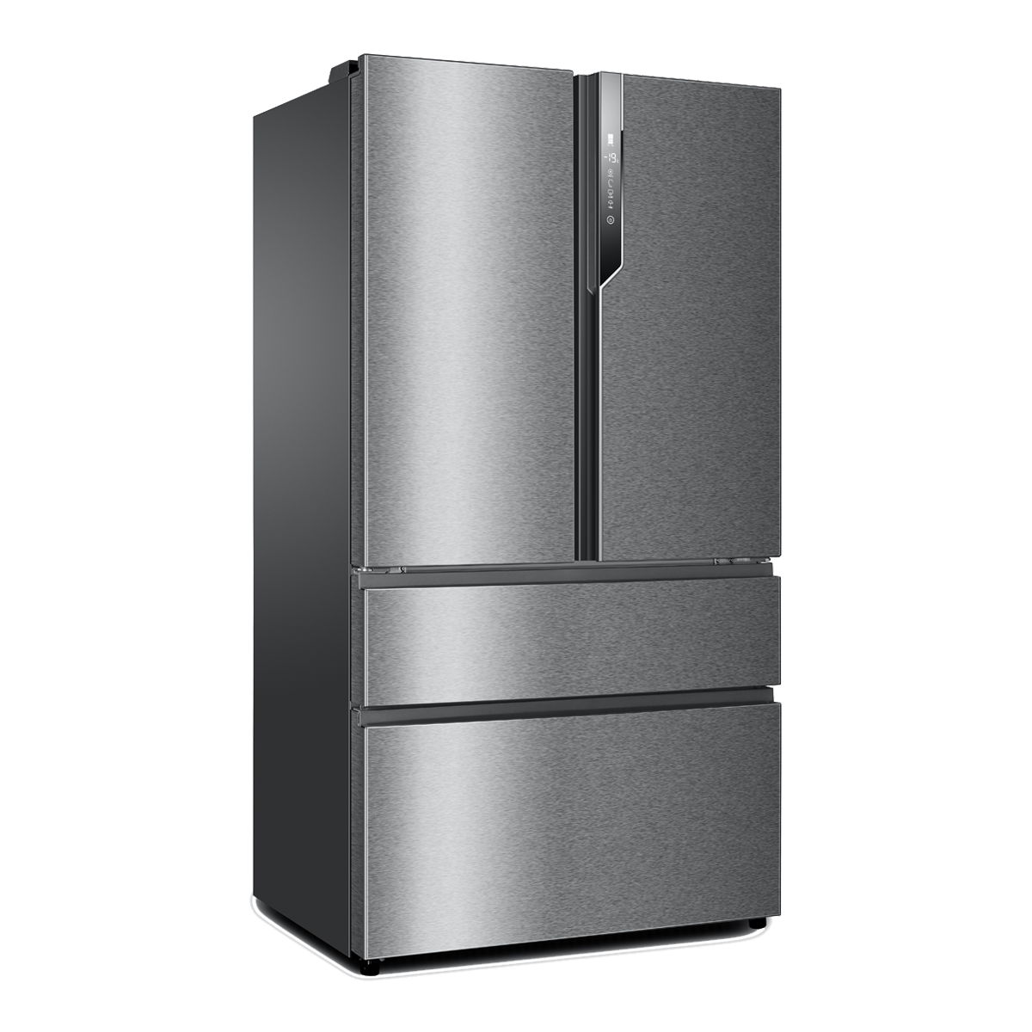
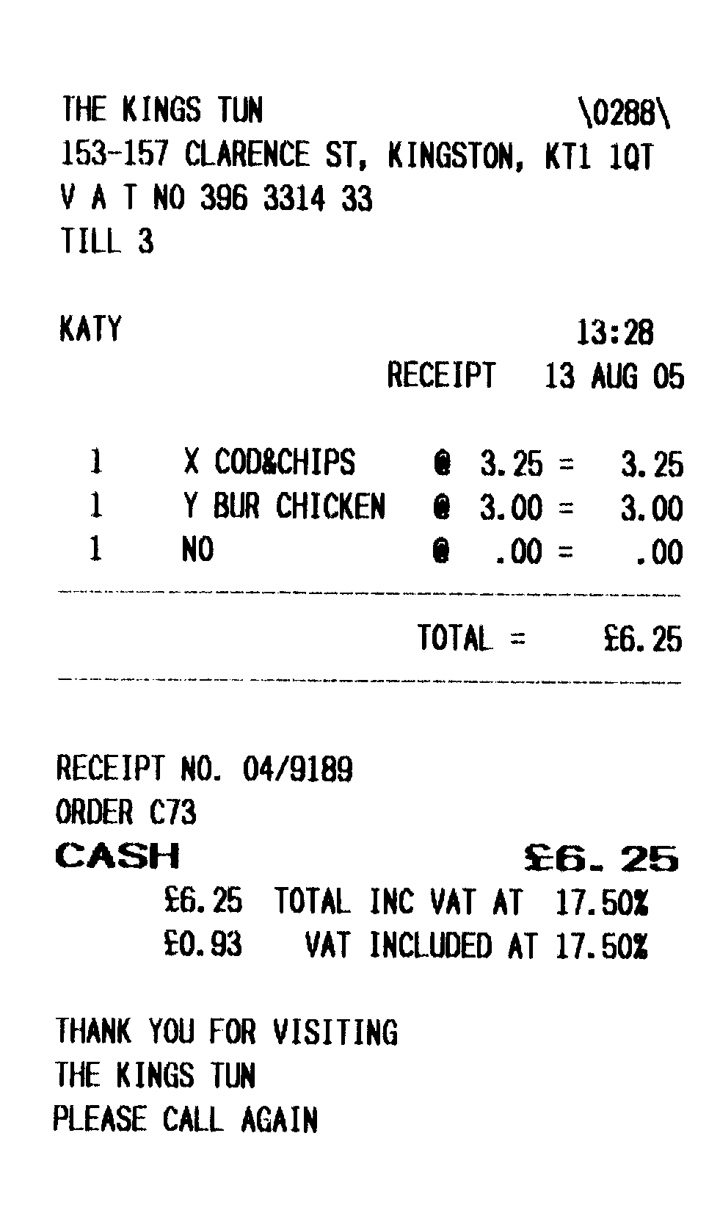
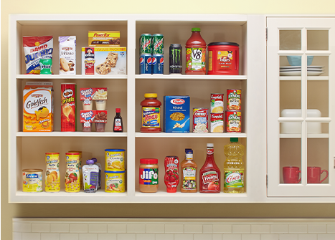
01. Reason for Selection
DATA

Slide 6








01. Reason for Selection
Useful

Slide 7
02. Outline & Objects

Slide 8
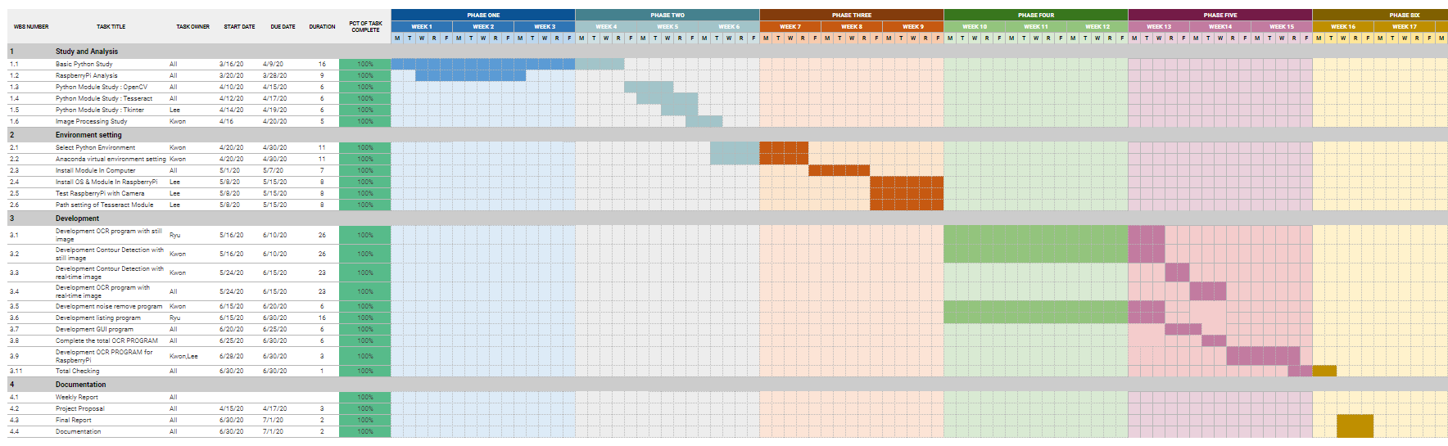
05. Discussion

Slide 9


02. Objects
프로젝트 진행을 위해 필요한 환경, 영상처리, 언어 등을
충분히 이해하고 학습
구매한 물품의 영수증을 카메라로 촬영하고
이미지 처리 과정을 통해 이미지 속의 문자를 인식
Raspberry Pi 환경에서 Tkinter를 이용한 GUI Programming을 사용해 인식한 영수증 속의 목록을 Listing

Slide 10
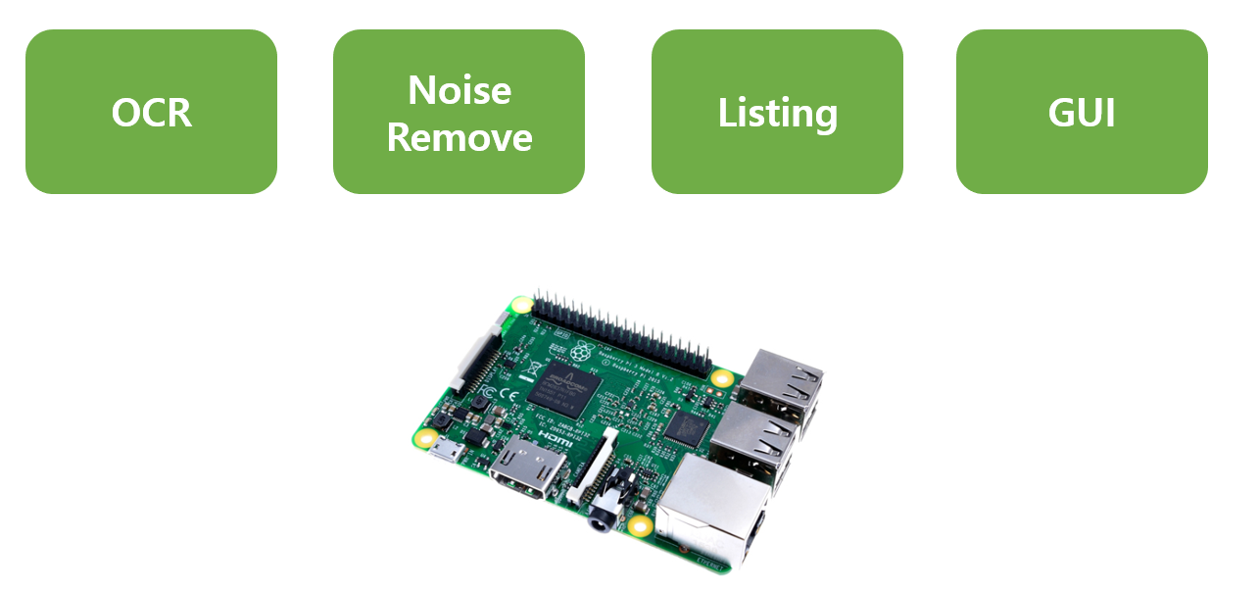
02. Outline

Slide 11
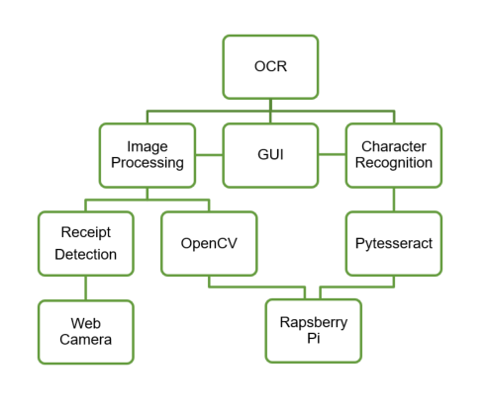
02. Outline

Slide 12
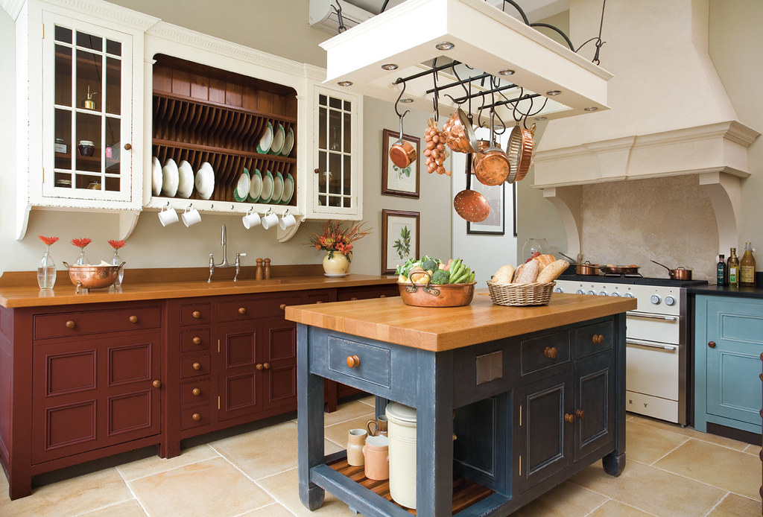
03. Project Process

Slide 13
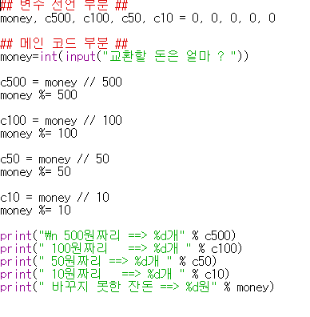
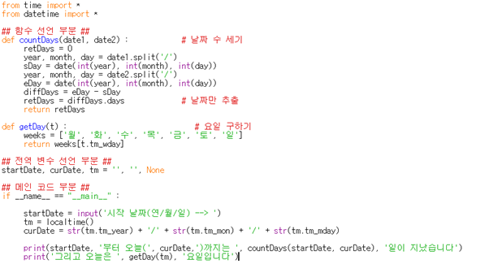
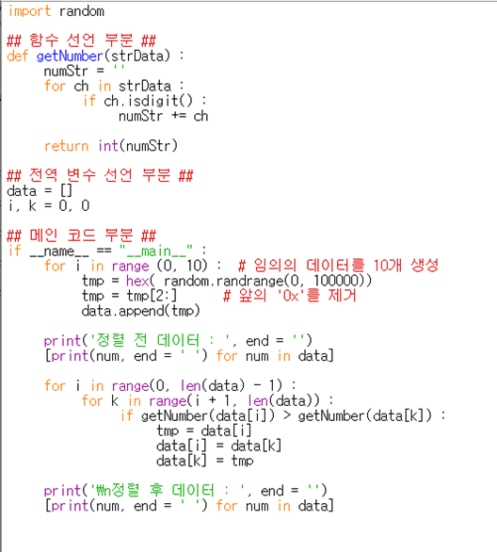
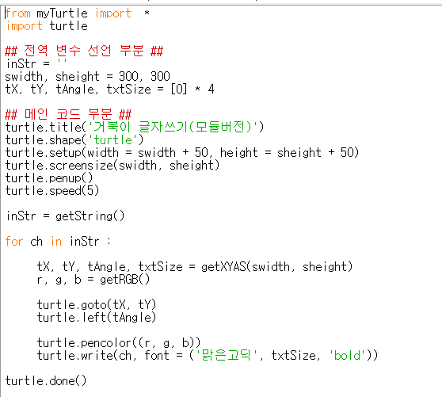
03. Project process
1) Python language

Slide 14
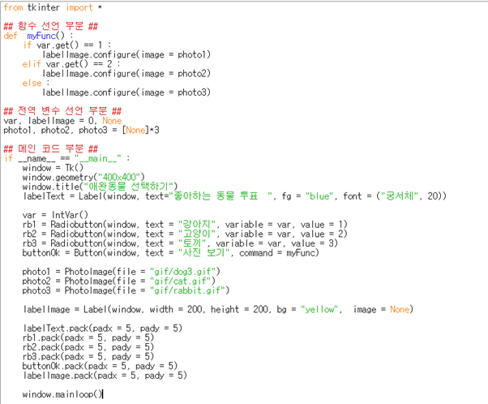
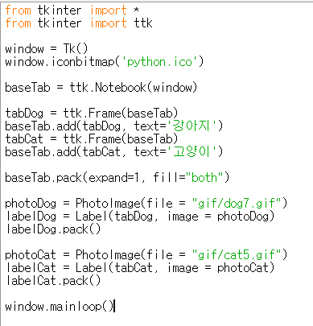
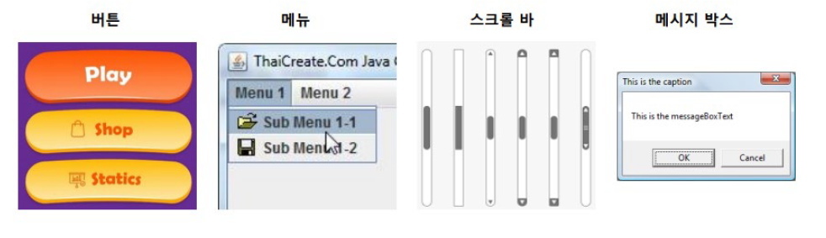
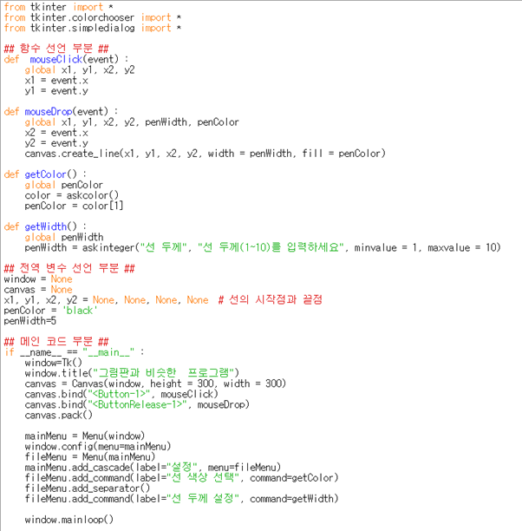
03. Project process
2) GUI Programming

Slide 15
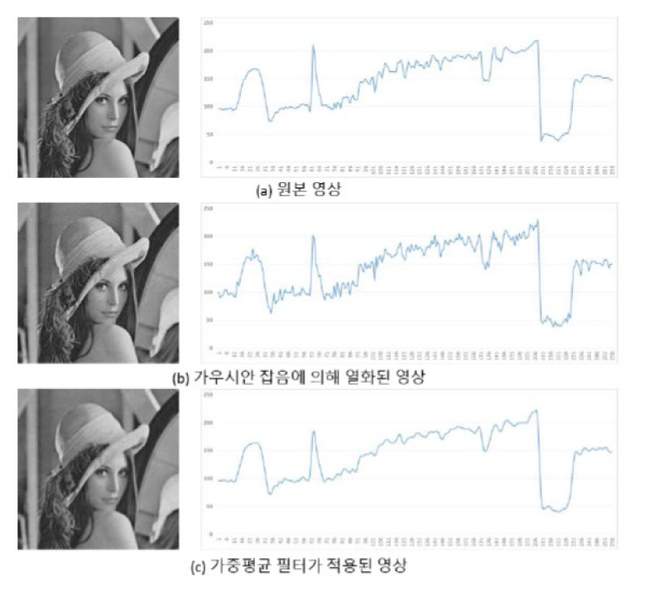
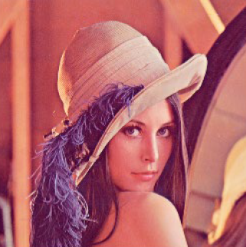
03. Project process
3) Image Processing

Slide 16

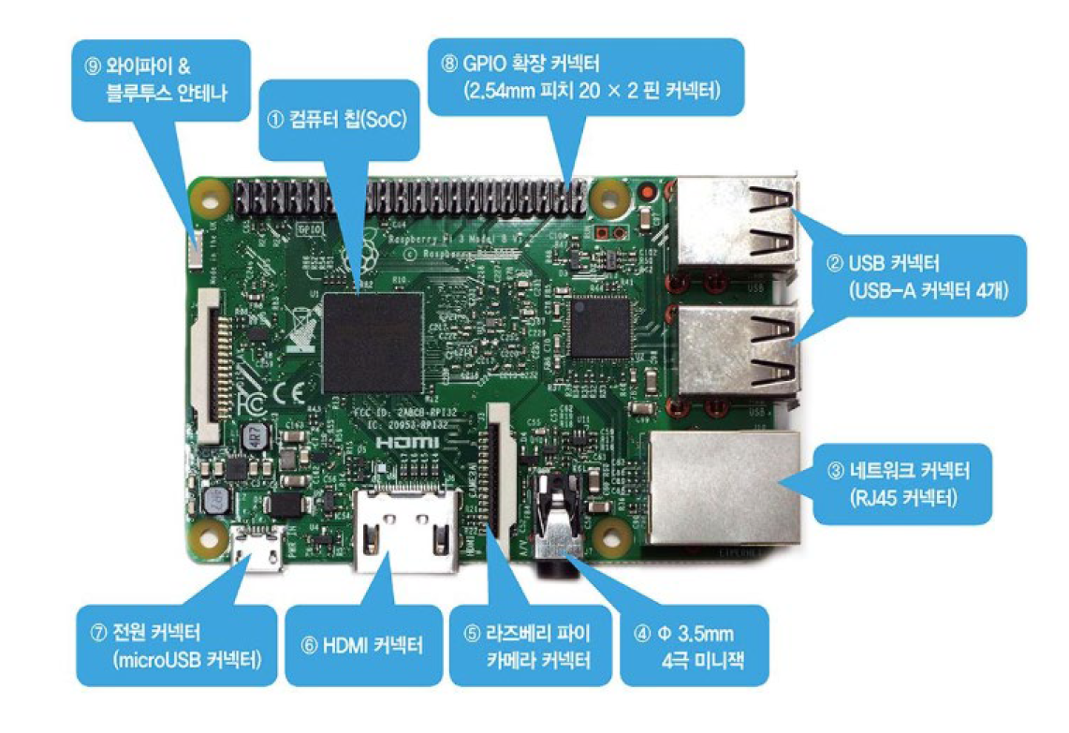
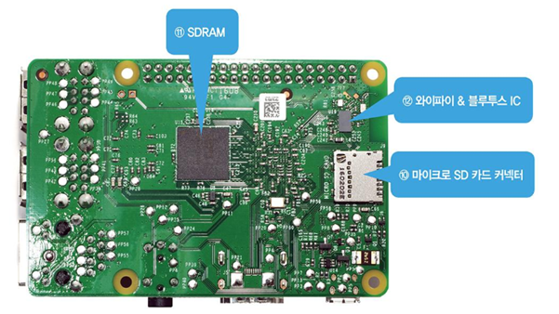
03. Project process
3) Raspberry Pi

Slide 17
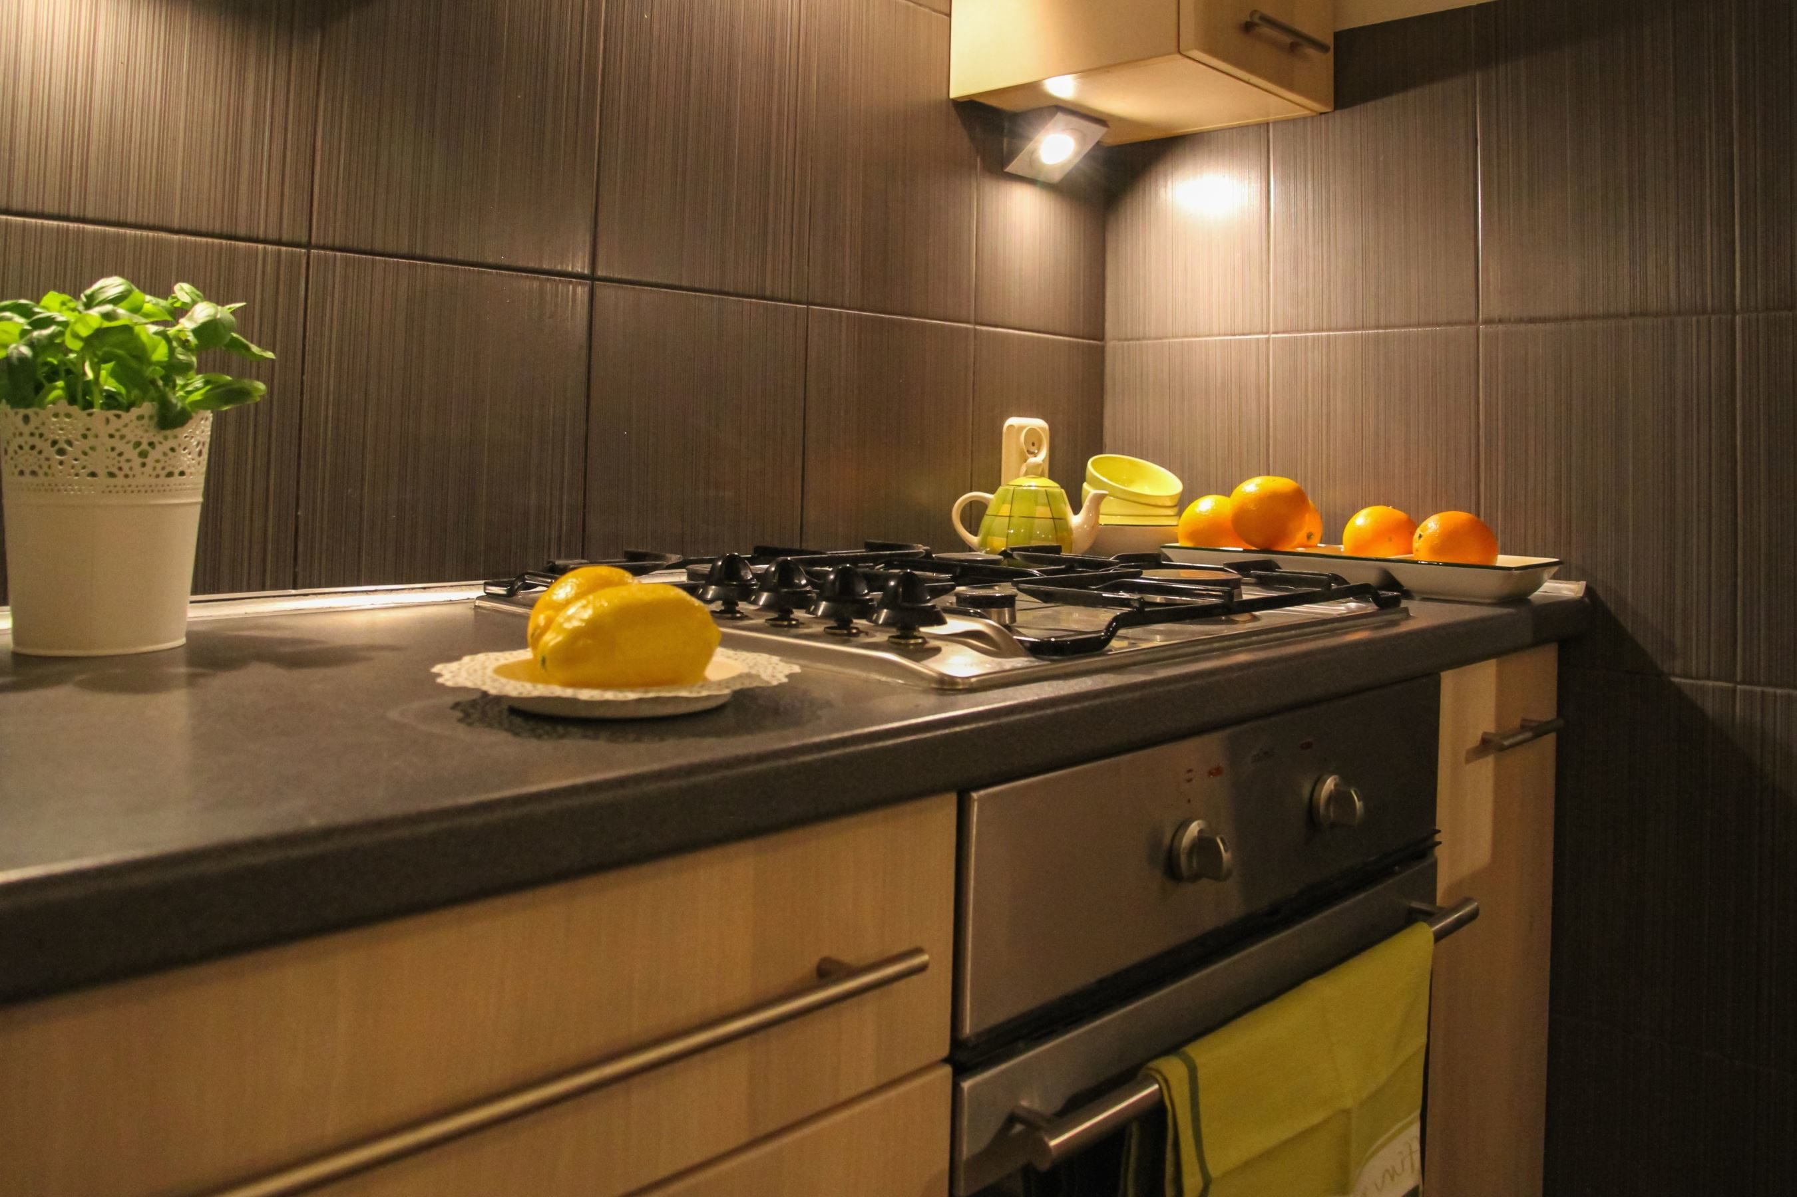
04. Execution Results
and Contents

Slide 18
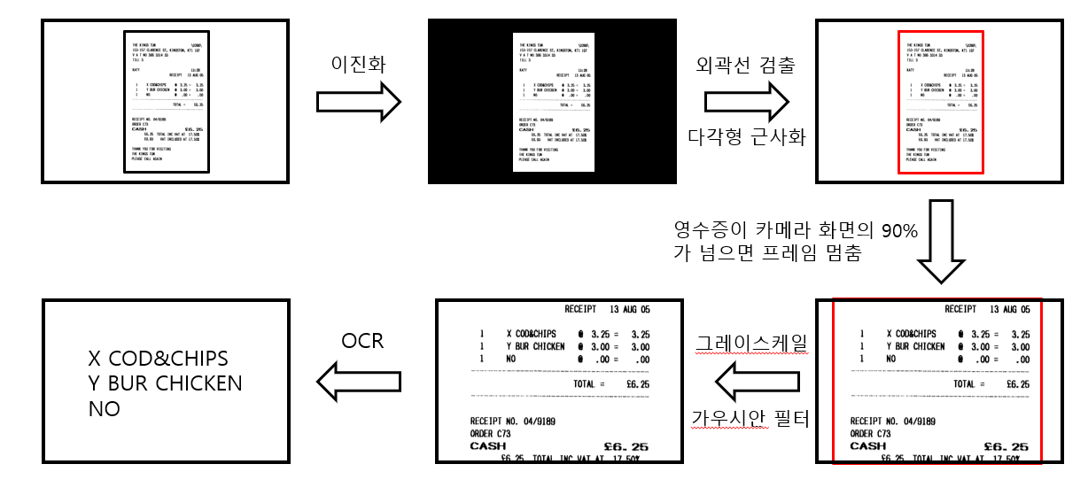
04. Execution Results and Contents
1) Image Processing

Slide 19
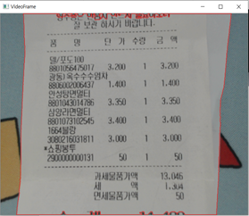
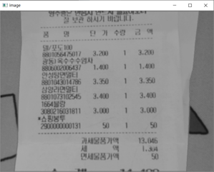
04. Execution Results and Contents
1) Image Processing

Slide 20
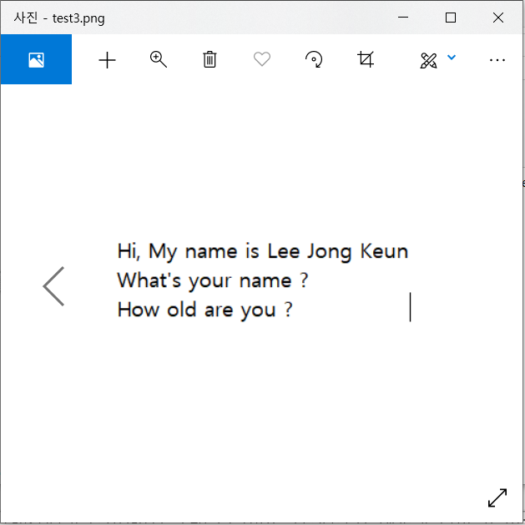
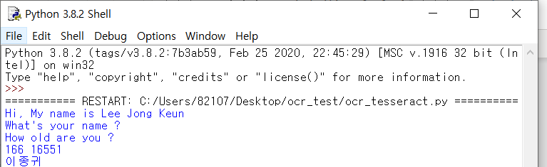
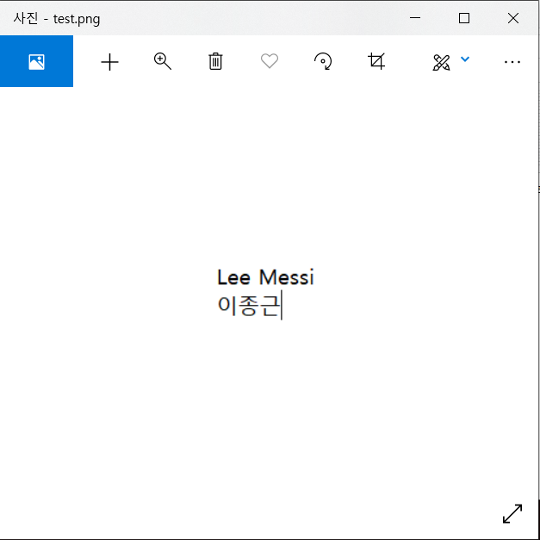
04. Execution Results and Contents
2) Character Recognition

Slide 21
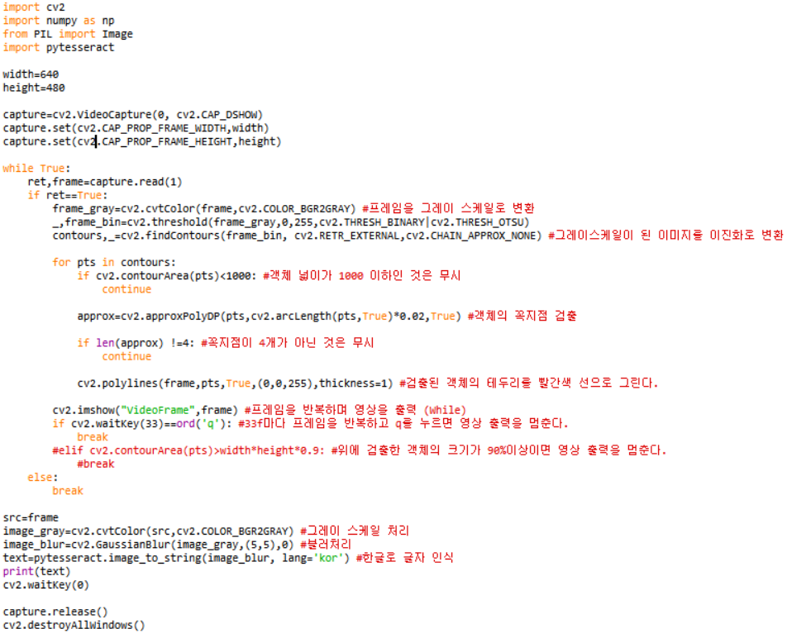
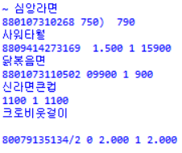
04. Execution Results and Contents
< Image Processing + Character Recognition Code >

Slide 22
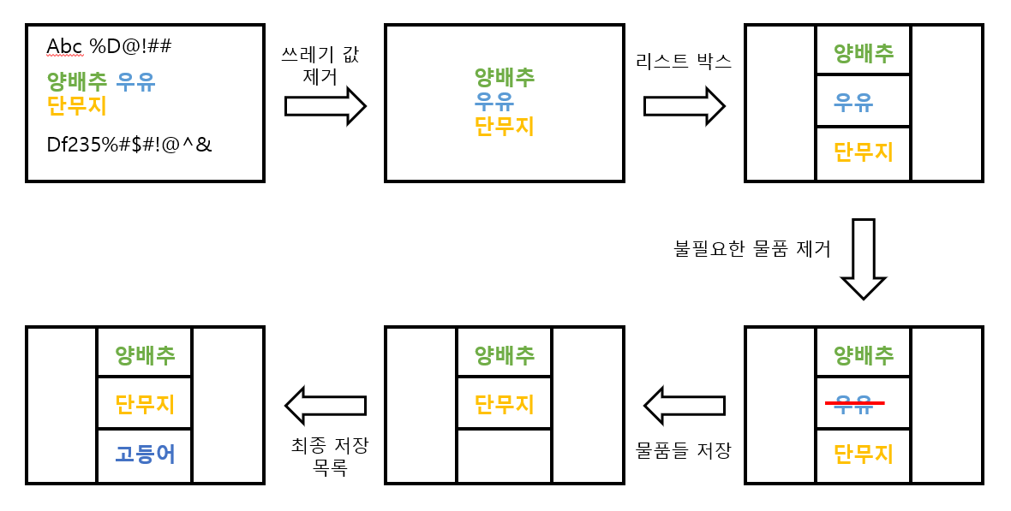
04. Execution Results and Contents
3) GUI Programming

Slide 23
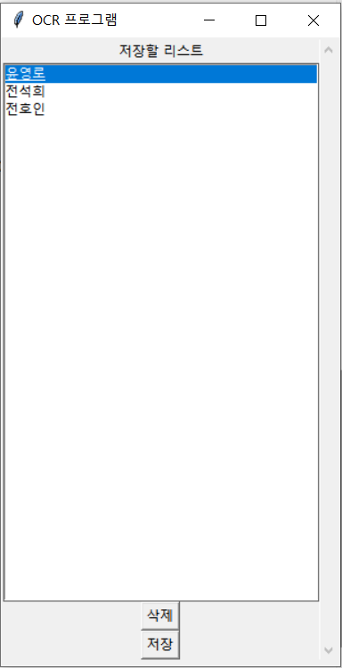
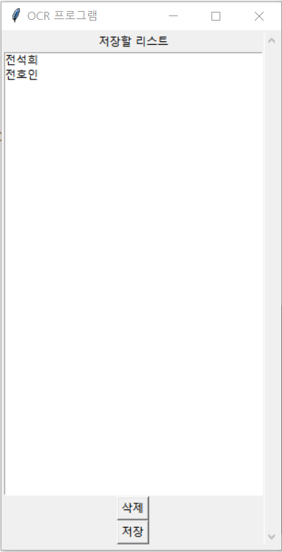
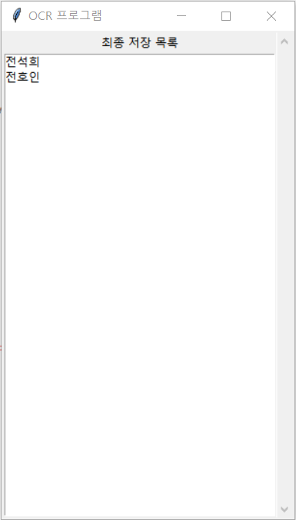
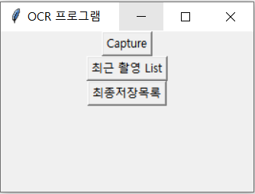
04. Execution Results and Contents
3) GUI Programming

Slide 24
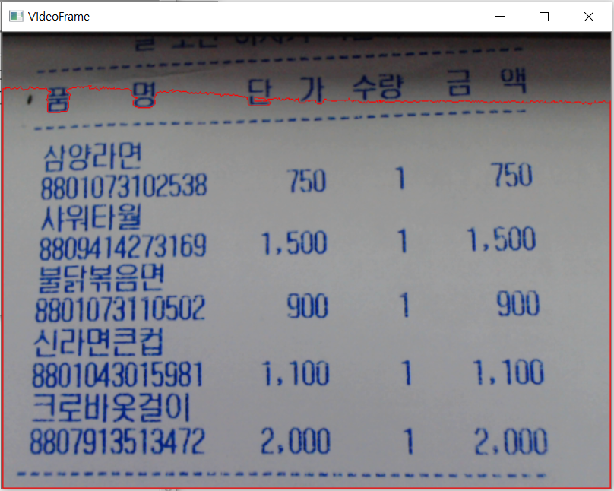
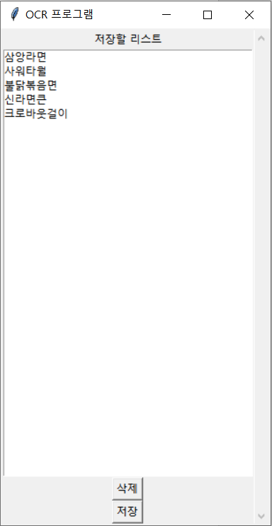
04. Execution Results and Contents
최종 구현

Slide 25
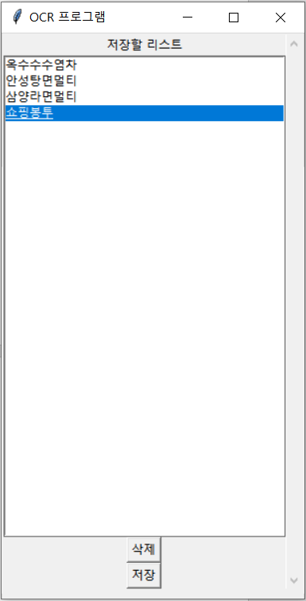
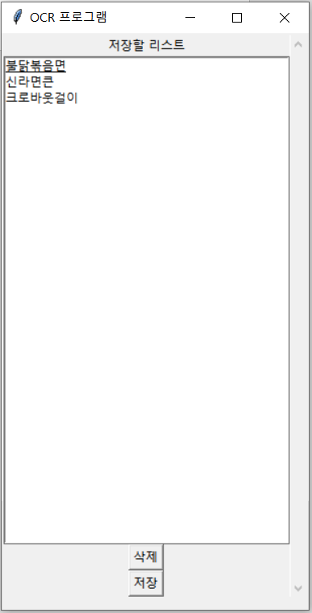
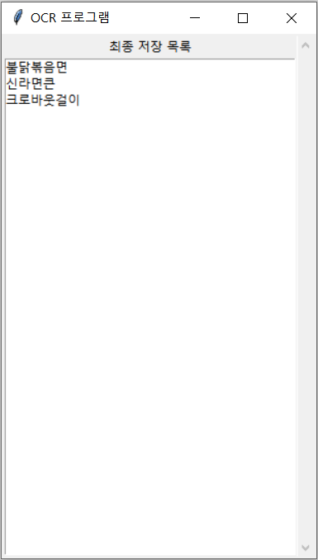
04. Execution Results and Contents
최종 구현

Slide 26
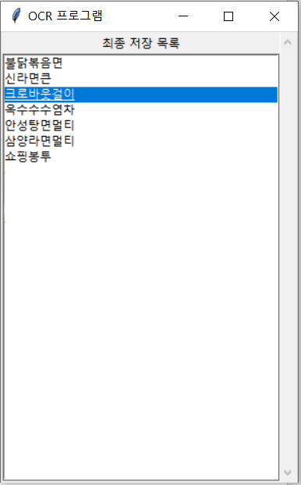
04. Execution Results and Contents
최종 구현

Slide 27
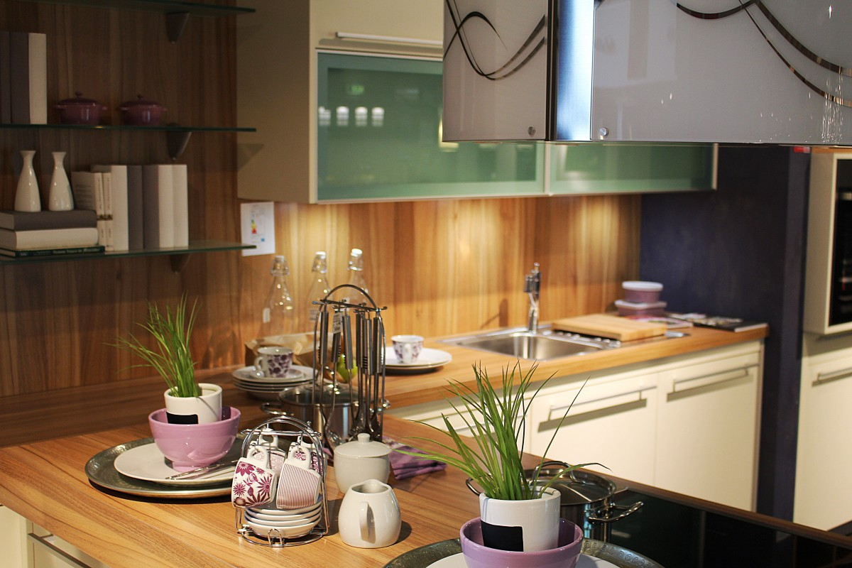
05. Trouble Shooting

Slide 28
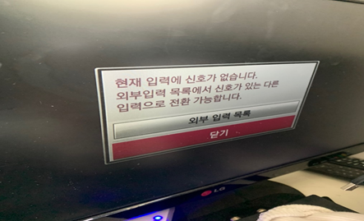
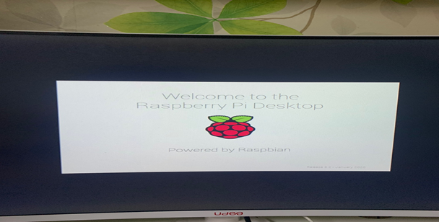
05. Discussion
Trouble Shooting
① OS
문제점 : SWAP 영역 메모리 부족 => 해결 방안: nano 편집기 -> CONF_SWAPSIZE값을 1024

Slide 29
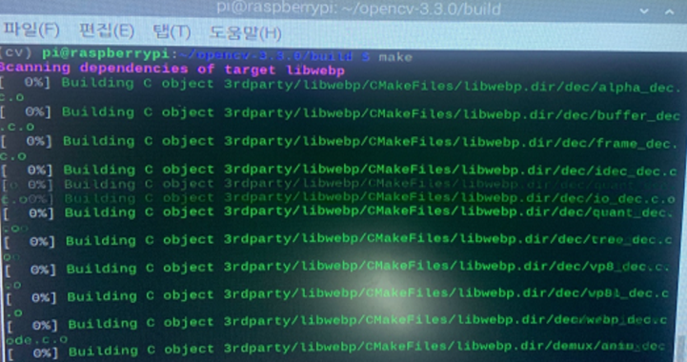
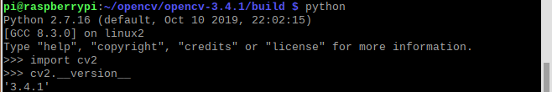
05. Discussion
Trouble Shooting
② OpenCV
문제점 : SWAP 영역 메모리 부족 => 해결 방안: nano 편집기 -> CONF_SWAPSIZE값을 1024

Slide 30
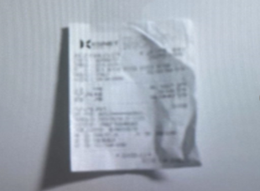
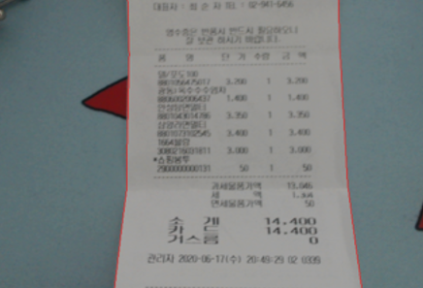
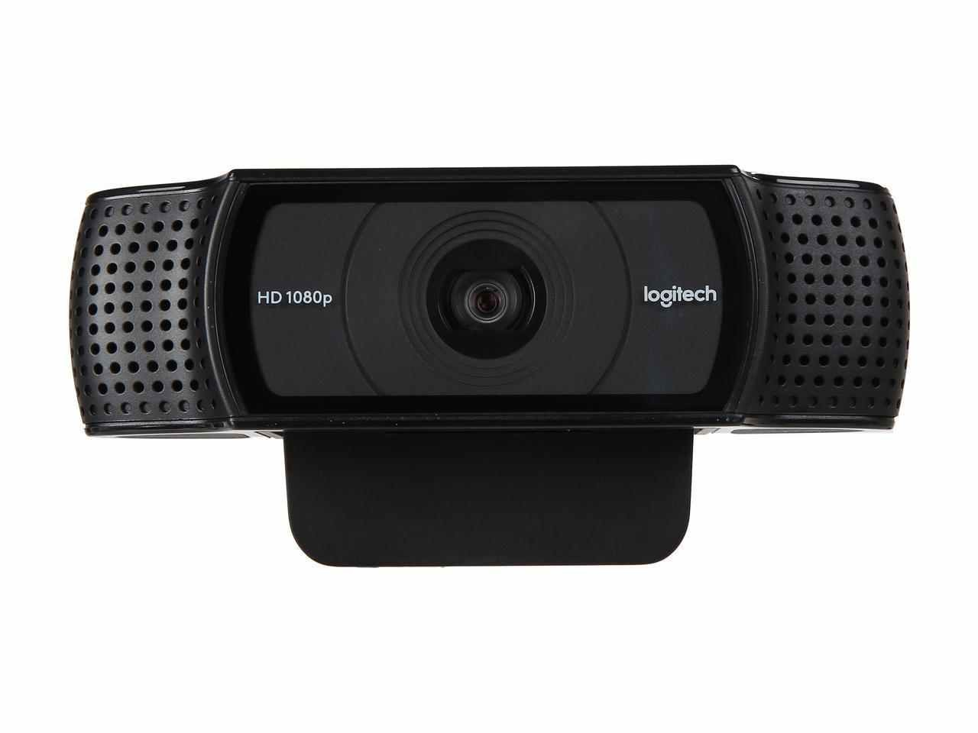
05. Discussion
Trouble Shooting
③ Camera
문제점 : 카메라 성능과 잦은 오류 => 해결 방안: Web Camera -> 화질 개선, 인식률 증가

Slide 31
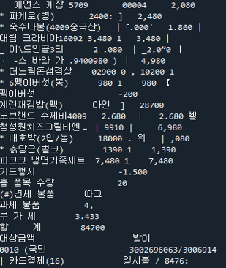
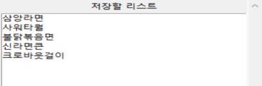
05. Discussion
Trouble Shooting
④ Listing
해결 방안 : 품명만 문자로 인식하고 자료형으로 저장하는 코드 작성
문제점 : 문자 인식에 있어서 정확도가 떨어짐
=>

Slide 32
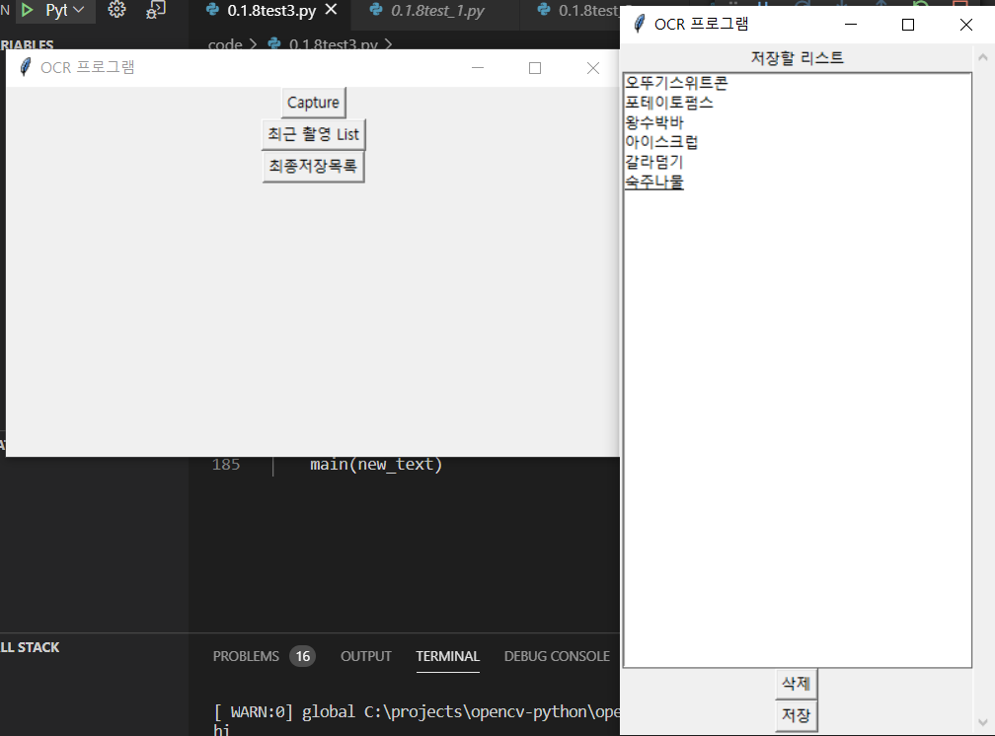


05. Discussion
Trouble Shooting
⑤ Saving
문제점 : SAVING이 제대로 되지 않음 => 해결 방안: 전역변수 사용과 데이터 리스트화 후 이동

Slide 33
05. Discussion
Trouble Shooting
⑤ Saving
문제점 : SAVING이 제대로 되지 않음 => 해결 방안: 전역변수 사용과 데이터 리스트화 후 이동

Slide 34




05. Discussion
Trouble Shooting
⑥ Library Install
=>
문제점 : 라이브러리가 없다고 뜨지만 설치할 때는 라이브러리가 있다고 뜸
해결 방안 : 환경변수 수정 후 문제가 해결되지 않아 포맷

Slide 35




05. Discussion
Trouble Shooting
⑦ Tesseract
문제점 : 환경 변수를 추가하지 않음 => 해결 방안: 환경변수 Path에 Tesseract가 설치된 경로 추가

